Slide 1





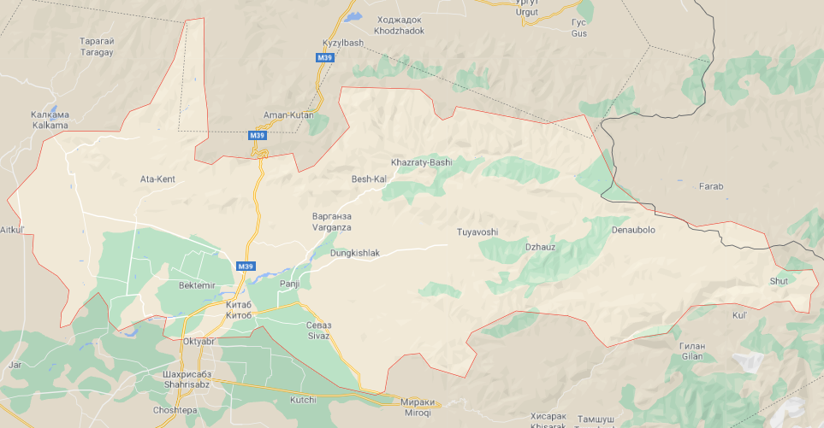

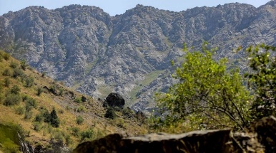
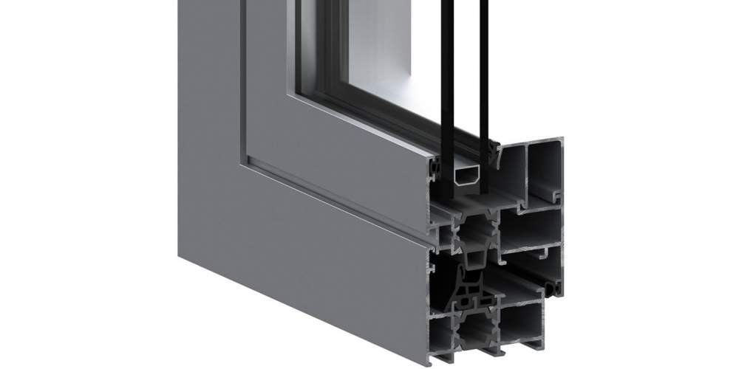
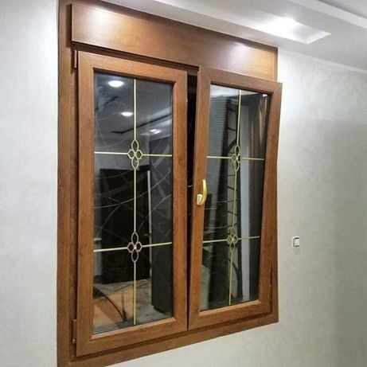
“Алюмин профил эшик ромлари ишлаб чиқариш"
Лойиҳанинг иқтисодий кўрсаткичлари
Лойиҳа манзили
Лойиҳа тавсифи
Лойиҳанинг харажатлар тақсимоти
Қашқадарё вилояти, Китоб тумани
Алюмин профил ромлар
Алюмин профил эшик
ромларига талаб йилдан
– йилга ортмоқда чунки
улар сифатли ва
бежирим кўринишга эга
яъни, барча замон
талабларига жавоб бера
олади. Ушбу лойиҳа
ташаббускори ҳам 361,6
млн.сўм маблағ эвазига
тадбаркорликни йўлга
қўйишни ва йиллик
ўртача қувватда 5 760 м²
алюмин профил эшик
ромлари ишлаб
чиқаришни режа қилган
9 600 м² алюмин профил маҳсулотлари
Ўз-ўзини қоплаш (PP)
Бино қуриш
28 ой
77,6 млн.
сўм
Ички даромадлилик даражаси(IRR)
Ускуна ва жихозлар
Айланма маблағ
Соф жорий қиймат (NPV)
129,8 млн
сўм
33%
32 млн.
сўм
251,9 млн.
сўм
Ўз маблағи
Ишчи ўрин сони
329,6
МЛН.СЎМ
Лойиҳа қиймати
3 нафар
361,6
Банк кредити
МЛН.СЎМ
Ишга тушиш вақти
32,0
МЛН.СЎМ
2021-2022

